Slide 1
16 buiten de sport activiteiten in het kader van
MdR jeugd
MdR leden
Iedereen
KiKaRoW werving
MdR jeugd
MdR leden
Iedereen
KiKaRoW werving
17 november 2018
Feestavond MdR
5 april 2019
Film avond
28 november 2018
Info KiKaRoW
10 april 2019
Scholen ergometer
14 december 2018
Sinterkerst
12 april 2019
Opvaren uit het dorp
15 december 2018
Verkoop kerststukjes
12 april 2019
Feestje
16 december 2018
Sport en gezondheid
13 april 2019
7:00 uur ontbijt
31 december 2018
Oudejaarsavondfeest
13 april 2019
8:00 uur KiKaRoW Start
1 januari 2019
KiKaRoW nieuwjaarsduik
1 en 2 juni 2019
Amsterdam Open
6 januari 2019
Nieuwjaars receptie
16 juni 2019
Water spektakel
12 januari 2019
Jeugd ergometerwedstijden
14 juli
KiKaRoW finish Utrecht
2 februari 2019
Beach volleybal toernooi
14 juli 2019
Barbecue Driewerf Utrecht
8 februari 2019
Schaatsen
22 juli 2019
Peddel and Bite
8 februari 2019
Bierproeverij
17-29 september
Jeugd weekend
1 maart 2019
Jumpers
9 oktober 2019
Amsteldrecht regatta
17 maart 2019
Verhalen diner
November 2019
Lustrum feest

Slide 2
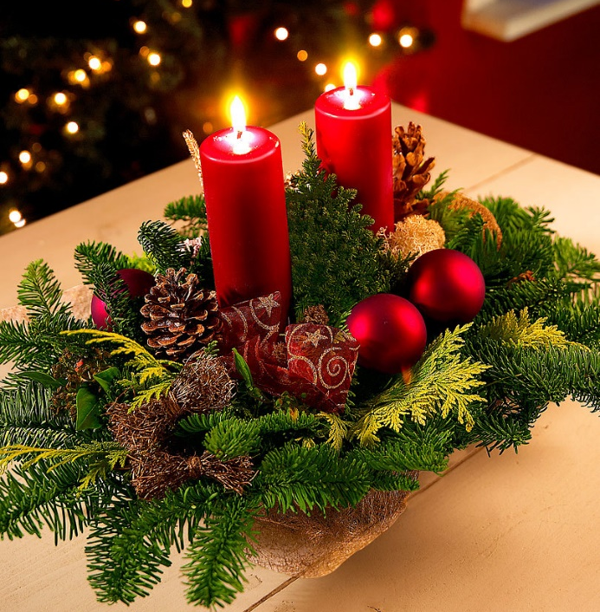
Verkoop KiKaRoW kerst stukjes
Organisatie: Mieke Lotgerink en Joke Dekker
15 december
Intekenlijst
Hier op de campagne
Deels gesponsord
Kosten……

Slide 3

Oudejaarsavond
Organisatie: Harrie Wessels

Slide 4

Oudejaarsavond
Toegangskaarten:
Harrie.Wessels@gmail.com

Slide 5

Organisatie: Silvia Bocxe

Slide 6
Locatie: Oude Dorp Uithoorn

Slide 7

Inkomsten: Gesponsorde Springers

Slide 8

Beach volleybal
2 februari
Organisatie: Leon Filius

Slide 9
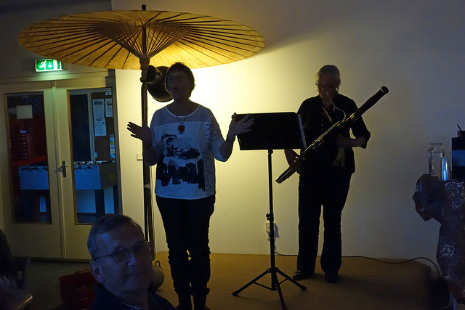
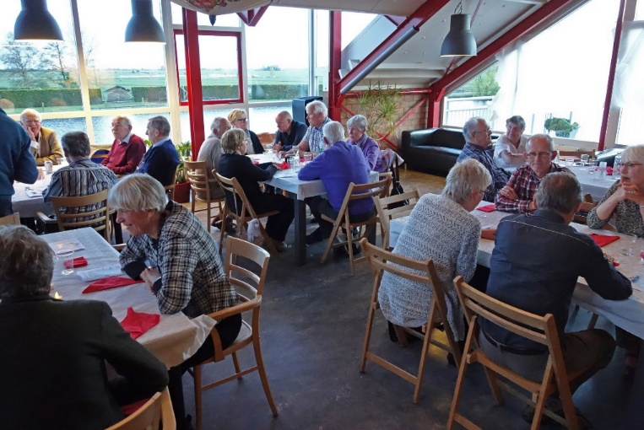
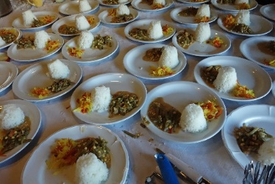
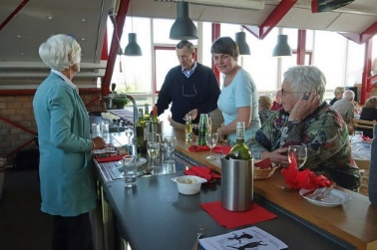
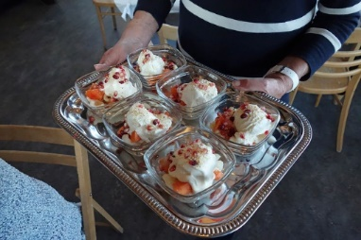
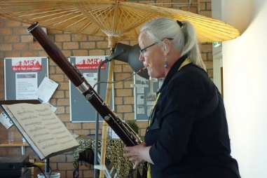
Verhalen diner
17 maart
Organisatie: Joke Dekker

Slide 10
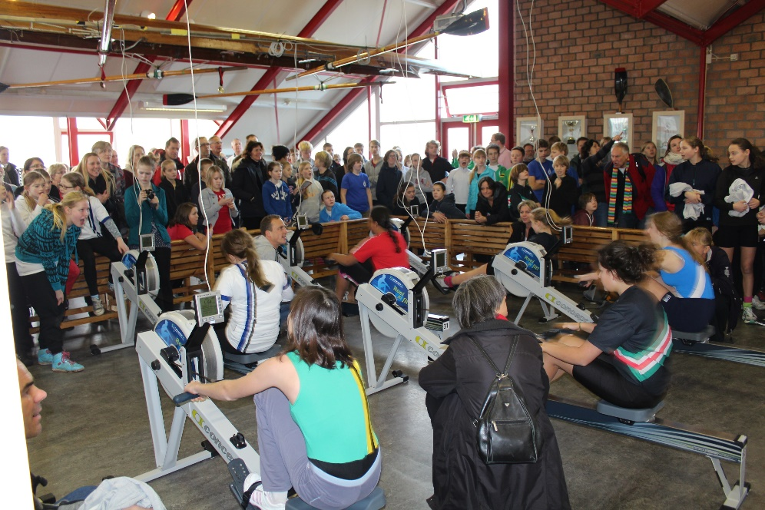
Scholen Ergometer wedstrijd
10 April 2019
Groepen 7&8 basis scholen
Organisatie: Nell de Weijer

Slide 11
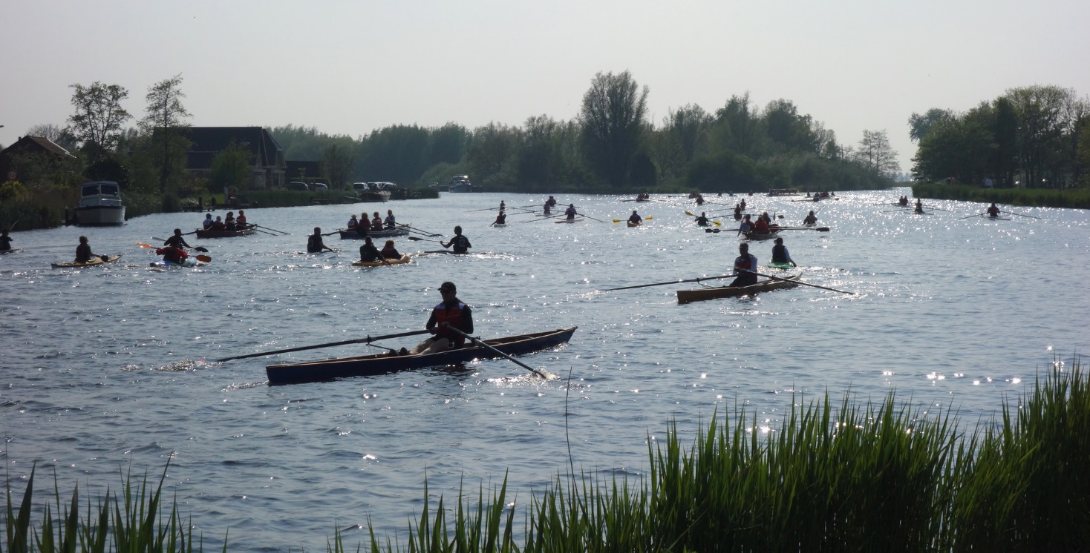
Rondje NL
12 april opvaren
12 april feestje

Slide 12

Rondje NL
13 april 7:00 ontbijt
13 april 8:00 start

Slide 13
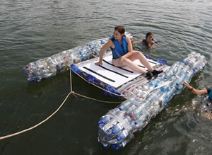
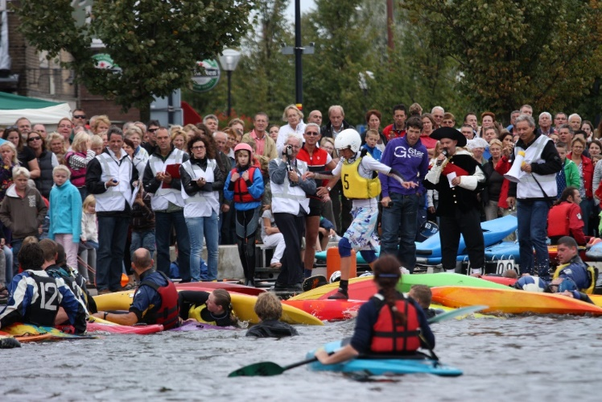
Waterspektakel
Zondag 16 juni 2019
Petflessenbootrace
Kayakwalk
Organisatie: Harrie Wessels

Slide 14

Waterspektakel
Zondag 16 juni 2019
Petflessenbootrace
Kayakwalk
Organisatie: Harrie Wessels

Slide 15
Nog te regelen
Statiegeld in de maand april voor KiKaRoW
Bierproeven

Slide 16

Uithoorn 28 november 2018

